Slide 1
Русский язык литературное чтение
6
класс
Александр Сергеевич Пушкин.
«Сказка о мёртвой царевне и о семи богатырях».
Урок 2

Slide 2
Сегодня на уроке мы
Продолжим знакомство со сказкой А. С. Пушкина «Сказка о мёртвой царевне и о семи богатырях».
2.Ответим на вопросы по 1 части.
3. Составим характеристики на героев сказки.
4.Послушаем продолжение сказки.

Slide 4
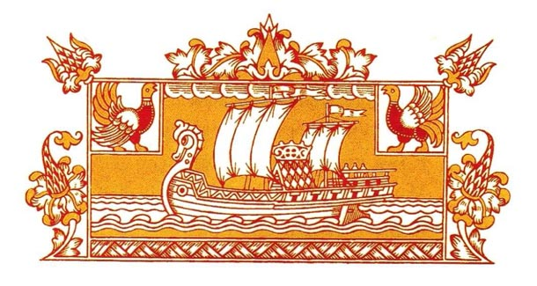
Опишите царевну. Какая она?
Белолица
Черноброва
Нраву кроткого
Всех милее
Всех румяней и белее

Slide 5
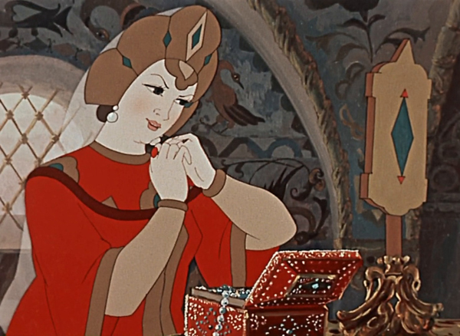
Правду молвить, молодица
Уж и впрямь была царица:
Высока, стройна, бела,
И умом и всем взяла;
Но зато горда, ломлива,
Своенравна и ревнива.
Пушкин красочно описывает мачеху. Молодая, видная красавица,
но красота холодная, царица гордая, высокая, стройная и с
красивым лицом. Умная, всем хороша, но характер у мачехи злой.
Своенравна и ревнива-любит делать всё по-своему.
Добродушна, весела-только с зеркальцем, любит лесть, похвалы.
Мачеха гордилась своей красотой.

Slide 6
И царица, и царевна – внешне красивы. Про какую из героинь мы можем сказать, что она обладает и внутренней, душевной красотой?

Slide 8
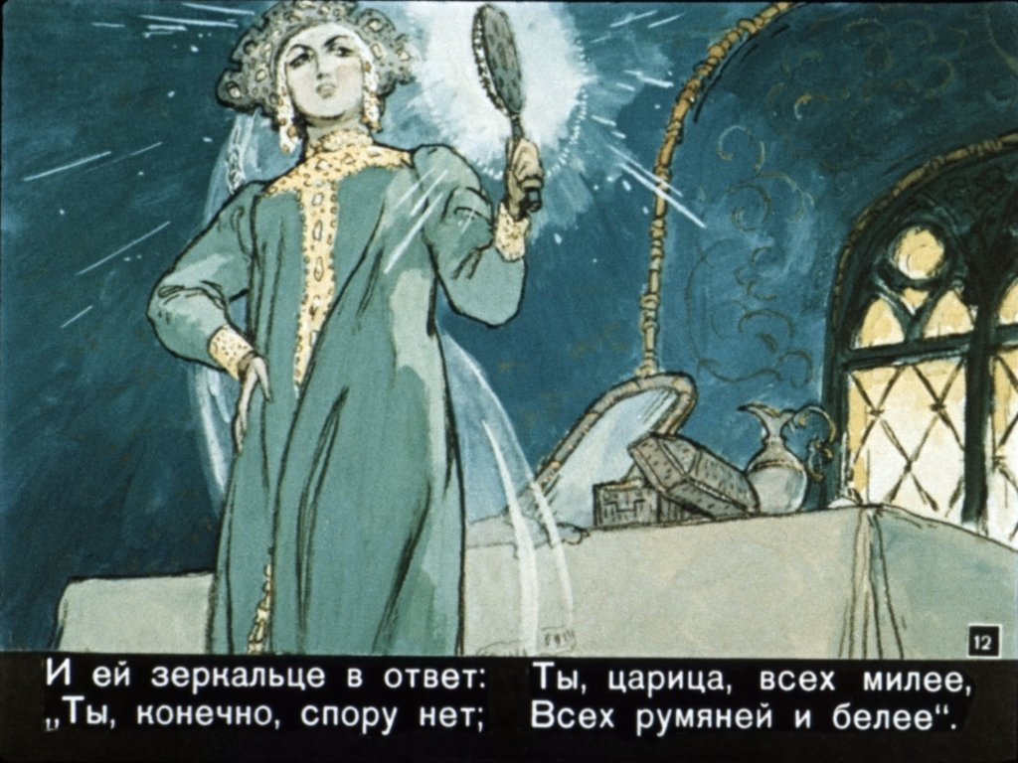

Slide 9
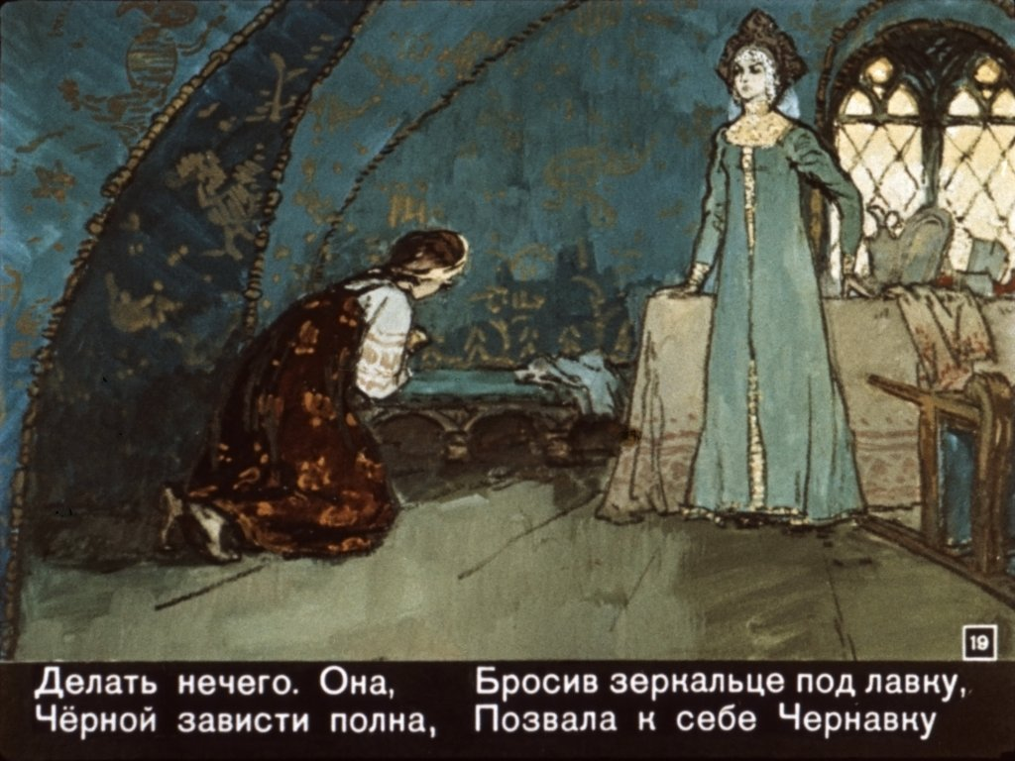

Slide 11
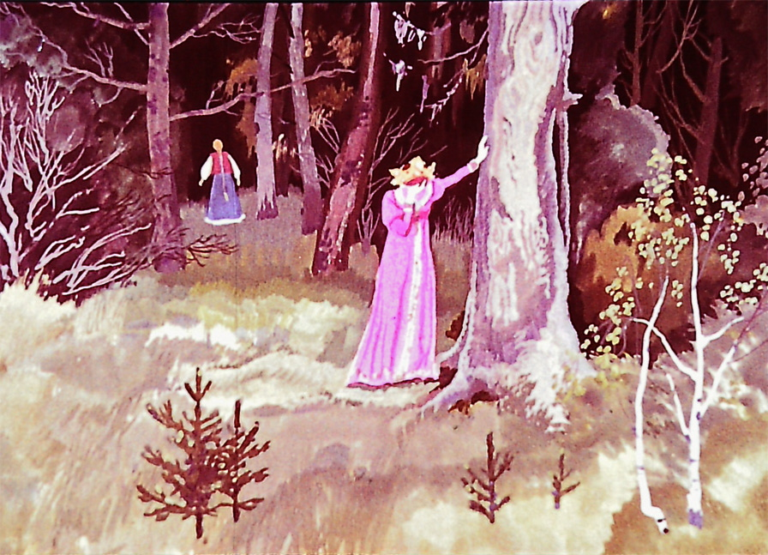
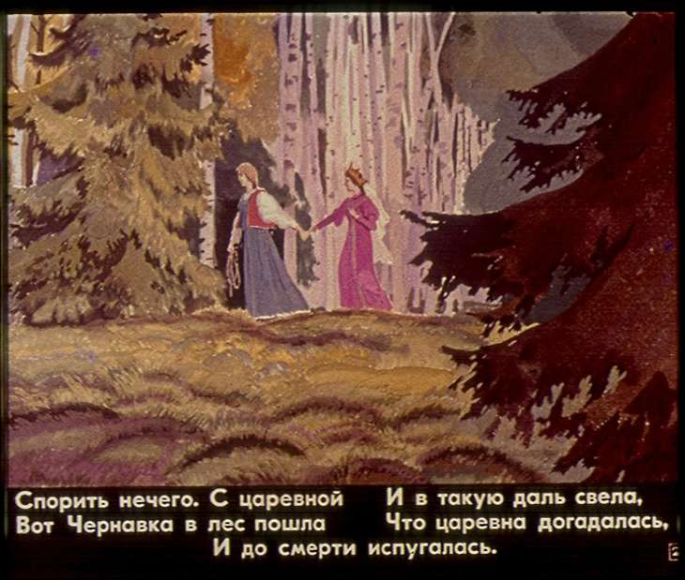
Спорить нечего. С царевной Вот Чернавка в лес пошла И в такую даль свела, Что царевна догадалась И до смерти испугалась И взмолилась: “Жизнь моя! В чём, скажи, виновна я? Не губи меня, девица! А как буду я царица, Я пожалую тебя”.

Slide 12
Та, в душе её любя, Не убила, не связала, Отпустила и сказала: “Не кручинься, бог с тобой”. А сама пришла домой. “Что? - сказала ей царица. - Где красавица девица?” - “Там, в лесу, стоит одна, - Отвечает ей она.- Крепко связаны ей локти; Попадётся зверю в когти, Меньше будет ей терпеть, Легче будет умереть”.

Slide 13
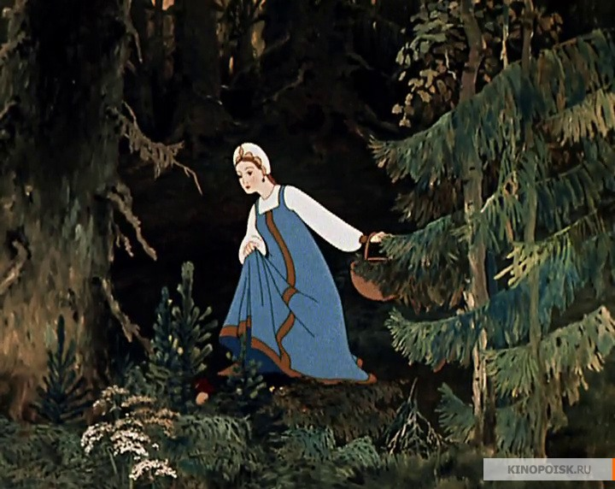
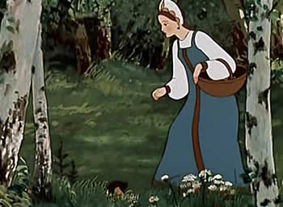
И молва трезвонить стала: Дочка царская пропала! Тужит бедный царь по ней. Королевич Елисей, Помолясь усердно богу, Отправляется в дорогу За красавицей душой, За невестой молодой.
Но невеста молодая, До зари в лесу блуждая, Между тем всё шла да шла И на терем набрела.

Slide 14
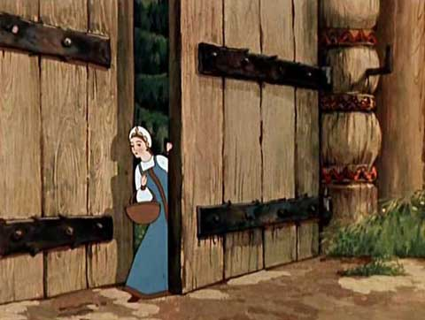
Ей навстречу пёс, залая, Прибежал и смолк, играя. В ворота вошла она, На подворье тишина. Пёс бежит за ней, ласкаясь, А царевна, подбираясь, Поднялася на крыльцо И взялася за кольцо; Дверь тихонько отворилась,

Slide 15
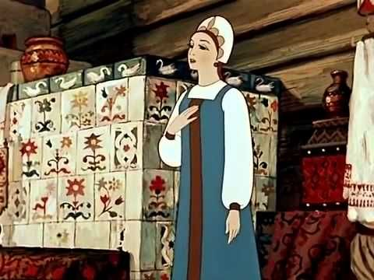
И царевна очутилась В светлой горнице; кругом Лавки, крытые ковром, Под святыми стол дубовый, Печь с лежанкой изразцовой. Видит девица, что тут Люди добрые живут; Знать, не будет ей обидно! - Никого меж тем не видно.

Slide 16
Час обеда приближался, Топот по двору раздался: Входят семь богатырей, Семь румяных усачей. Старший молвил:
“Что за диво! Всё так чисто и красиво. Кто-то терем прибирал Да хозяев поджидал.

Slide 17
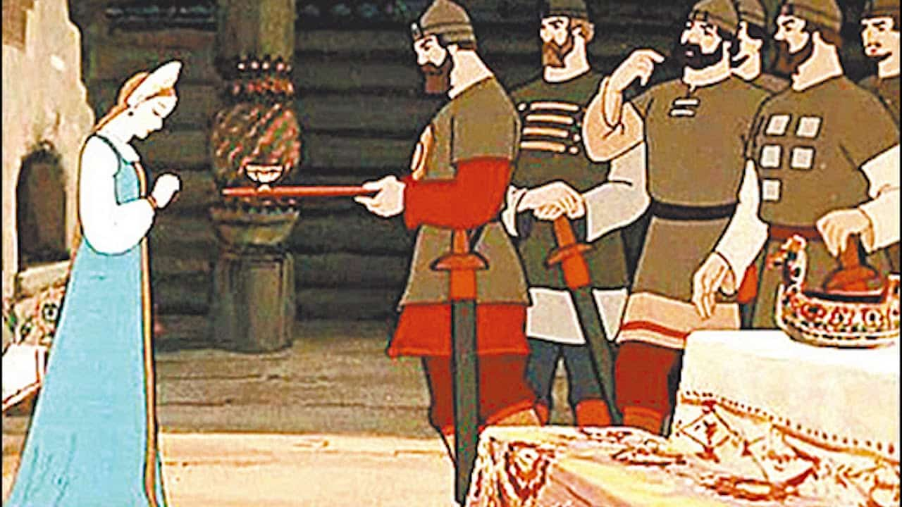
Кто же? Выдь и покажися, С нами честно подружися. Коль ты старый человек, Дядей будешь нам навек. Коли парень ты румяный, Братец будешь нам названый. Коль старушка, будь нам мать, Так и станем величать. Коли красная девица, Будь нам милая сестрица”.

Slide 18
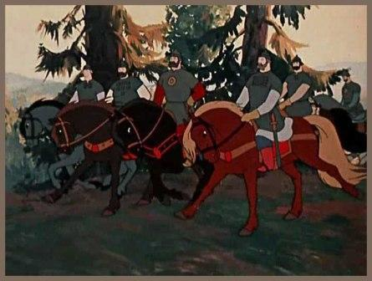
День за днём идёт, мелькая, А царевна молодая Всё в лесу; не скучно ей У семи богатырей. Перед утренней зарёю Братья дружною толпою Выезжают погулять, Серых уток пострелять…

Slide 19
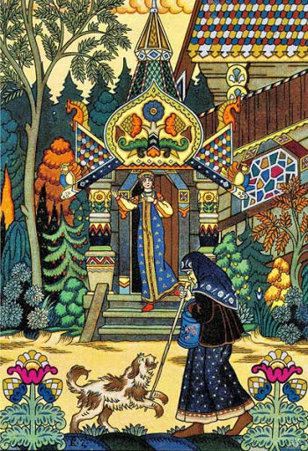

Slide 20
За невестою своей Королевич Елисей Между тем по свету скачет.

Slide 21
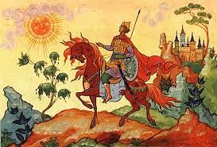
К красну солнцу наконец Обратился молодец: -Свет наш солнышко! Ты ходишь Круглый год по небу, сводишь Зиму с тёплою весной, Всех нас видишь под собой. Аль откажешь мне в ответе? Не видало ль где на свете Ты царевны молодой? Я жених ей.

Slide 22
- Свет ты мой, - Красно солнце отвечало, - Я царевны не видало. Знать, её в живых уж нет. Разве месяц, мой сосед, Где-нибудь её да встретил Или след её заметил.

Slide 23
-Месяц, месяц, мой дружок, Позолоченный рожок! Ты встаёшь во тьме глубокой, Круглолицый, светлоокий, И, обычай твой любя, Звёзды смотрят на тебя. Аль откажешь мне в ответе? Не видал ли где на свете Ты царевны молодой? Я жених ей.

Slide 24
Братец мой, - Отвечает месяц ясный, - Не видал я девы красной. На стороже я стою Только в очередь мою. Без меня царевна, видно, Пробежала.
- Как обидно!

Slide 25
Елисей, не унывая, К ветру кинулся, взывая: -Ветер, ветер! Ты могуч, Ты гоняешь стаи туч, Ты волнуешь сине море, Всюду веешь на просторе, Не боишься никого, Кроме бога одного. Аль откажешь мне в ответе? Не видал ли где на свете Ты царевны молодой? Я жених её.

Slide 26
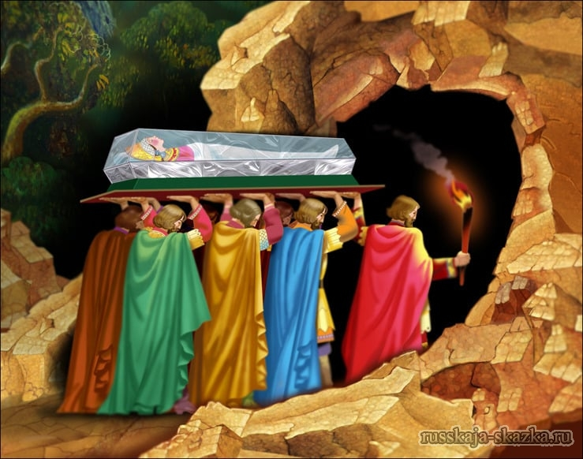
Постой, -
Отвечает ветер буйный, - Там за речкой тихоструйной Есть высокая гора, В ней глубокая нора; В той норе, во тьме печальной, Гроб качается хрустальный На цепях между столбов. Не видать ничьих следов Вкруг того пустого места; В том гробу твоя невеста.

Slide 27
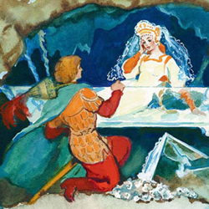
Вот идёт, и поднялась Перед ним гора крутая; Вкруг неё страна пустая; Под горою тёмный вход. Он туда скорей идёт. Перед ним, во мгле печальной, Гроб качается хрустальный, И в хрустальном гробе том Спит царевна вечным сном. И о гроб невесты милой Он ударился всей силой. Гроб разбился. Дева вдруг Ожила. Глядит вокруг Изумлёнными глазами; И, качаясь над цепями, Привздохнув, произнесла: -Как же долго я спала!

Slide 28
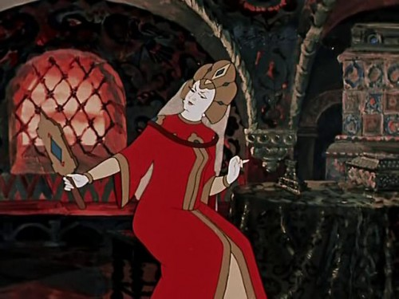
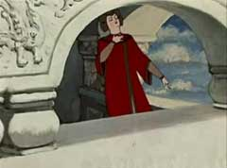
Дома в ту пору без дела Злая мачеха сидела Перед зеркальцем своим И беседовала с ним, Говоря: “Я ль всех милее, Всех румяней и белее?” И услышала в ответ: “Ты прекрасна, слова нет, Но царевна всё ж милее, Всё румяней и белее”. Злая мачеха, вскочив, Об пол зеркальце разбив, В двери прямо побежала И царевну повстречала. Тут её тоска взяла, И царица умерла.

Slide 29
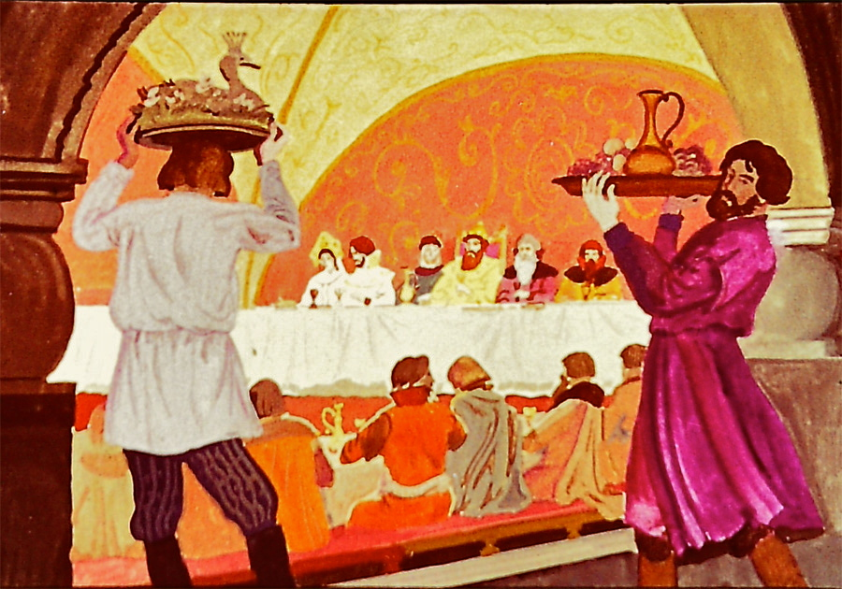
Лишь её похоронили, Свадьбу тотчас учинили, И с невестою своей Обвенчался Елисей; И никто с начала мира Не видал такого пира; Я там был, мёд, пиво пил, Да усы лишь обмочил.

Slide 30
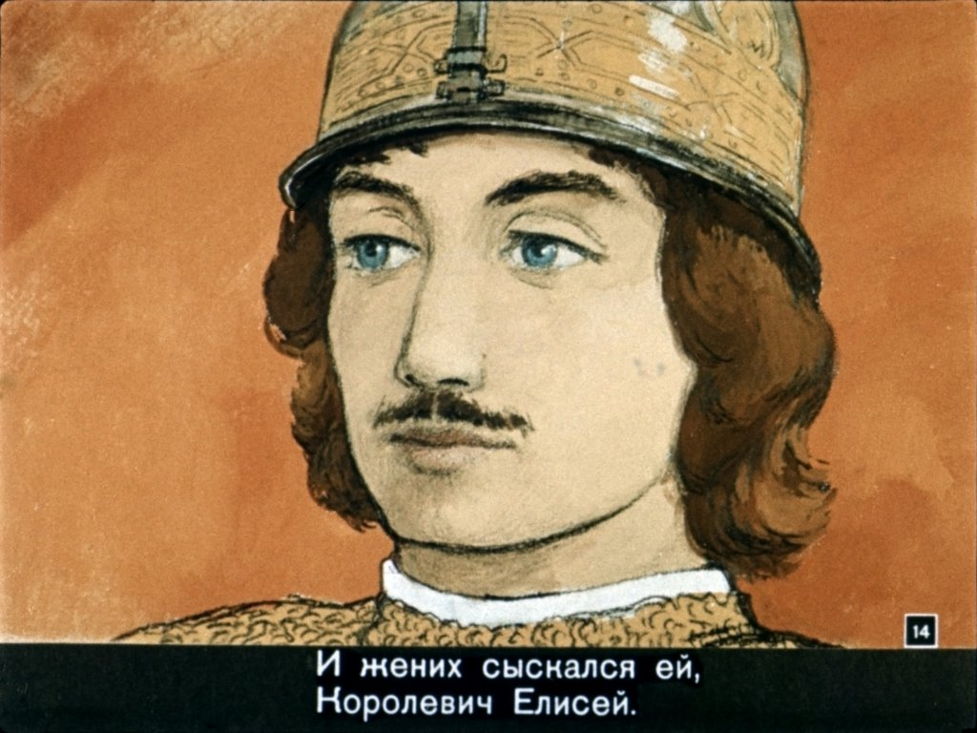
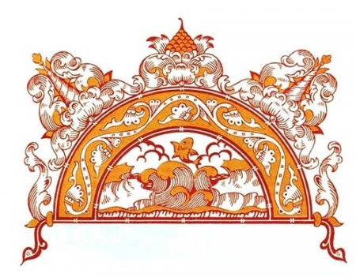
Царевич Елисей
К кому обратился за помощью?
Кто помог ему?
Опишите его. Какой он?

Slide 31
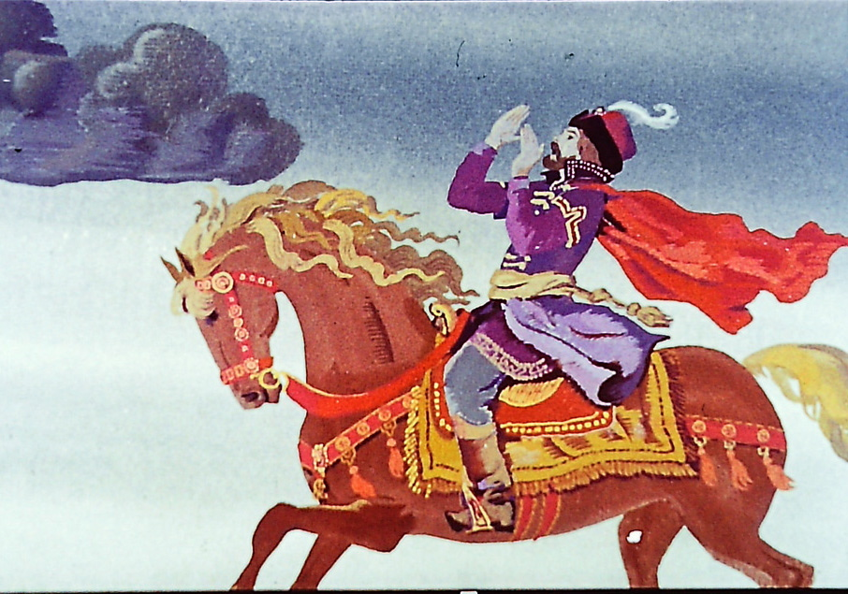
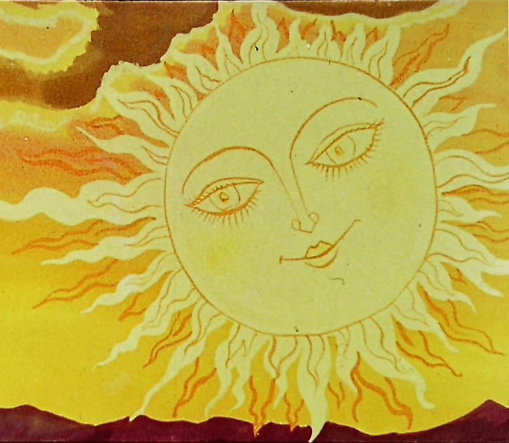
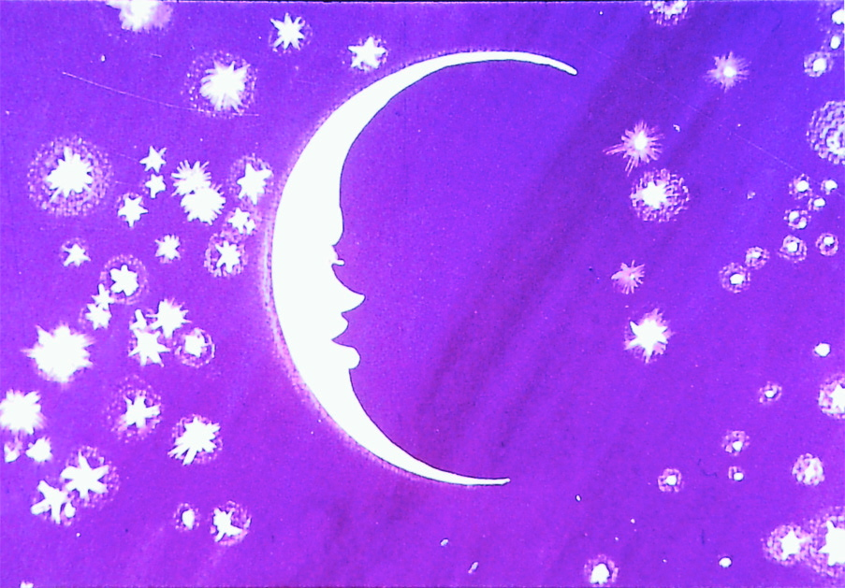

Slide 32
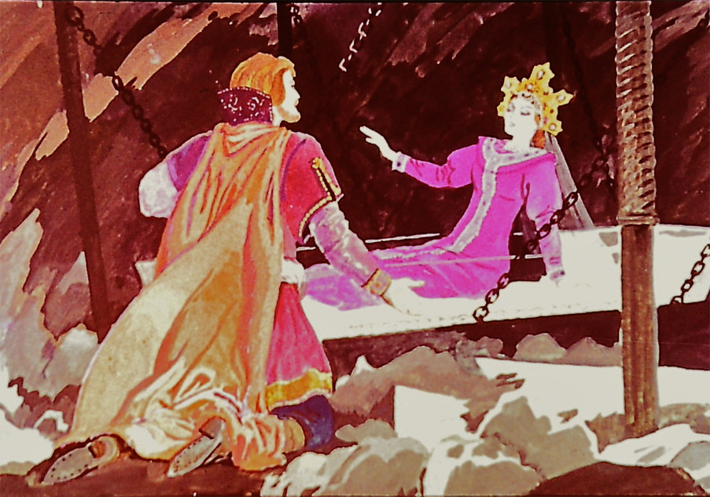

Slide 33
Положительные герои:
Молодая царевна-добрая,всем помогала и её все любили.
Королевич Елисей-верный, ищет и спасает невесту.
Семь богатырей-добрые молодцы, совершают бравые дела. Живут в лесном тереме, приютили царевну. Становятся названными братьями царевне, сильные и могучие, убиты горем после отравления царевны. Искусные мастера, сделали хрустальный гроб и повесили его на цепях в пещере.
Отрицательные герои:
Царица-Мачеха. Мачеха изводила свою падчерицу, заставляла свою служанку погубить её.
Чернавка, служанка мачехи-по приказу мачехи увела царевну в лес, но пожалела и не убила, принесла отравленное яблоко, переодевшись нищенкой. Девка выполняет приказы, не перечит и молчит.

Slide 34
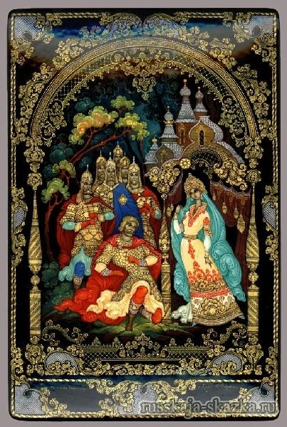
Чему учит эта сказка?
Сказка Александра Сергеевича Пушкина о мёртвой царевне и семи богатырях учит тому, что мало обладать красивой внешностью, нужно еще обладать красотой души, то есть быть добрым, отзывчивым и мягким человеком.

Slide 35
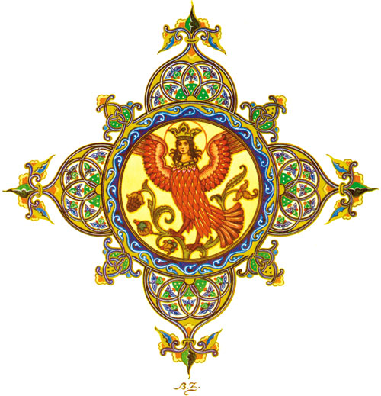
Задание для самостоятельного выполнения
Дочитайте сказку до конца.
Ответьте на вопросы и задания на странице 131.
Выучите отрывок наизусть.

